Slide 1



Medicīniskās izglītības, zinātnes un pētnieciskais darbs Austrumu slimnīcā.
Slimnīca,
kurā vēlas strādāt

Slide 2
Izglītības daļa
Slimnīca,
kurā vēlas strādāt

Slide 3
Izglītības daļa
Slimnīca,
kurā vēlas strādāt
Dibināta 2005. gada rudenī ar sākotnēji 2 darbiniekiem, kuru funkcijās ietilpa tikai rezidentu un māsu profesionālās tālākās izglītības pārraudzība.
Darbinieki
2010. gadā daļā strādā pavisam 8 darbinieki:
  Daļas vadītāja: 1
  Ārstu pirms un pēcdiploma izglītības nodaļa : 1
  Aprūpes personāla izglītības nodaļa: 3
  Bibliotēka: 1
  Tehniskie darbinieki: 2

Slide 4
Izglītības daļa
Slimnīca,
kurā vēlas strādāt
Līdzdiploma izglītība
Rīgas Stradiņa universitātes Medicīnas, Farmācijas, Pediatrijas, Rehabilitācijas un fizioterapijas, Sabiedrības veselības un Starptautiskās studiju nodaļas studenti
Latvijas Universitātes Medicīnas fakultātes studenti
Medicīnas koledžu studenti:
  LU Rīgas medicīnas koledžas
  LU Aģentūras Paula Stradiņa medicīnas koledžas
  Rīgas 1. Medicīnas koledžas
  RSU Sarkanā Krusta medicīnas koledžas
Vasaras prakse
  RSU
  Alsviķu arodvidusskola
Starptautiskās sadarbības partneri (ERASMUS, HOPE)

Slide 5
Izglītības daļa
Slimnīca,
kurā vēlas strādāt
Pēcdiploma izglītība
142 rezidenti - vidējais vecums 29 gadi (25 – 49)
  127 RSU
  15 LU, t.sk. 2 maksas rezidenti
Sadalījums pa mācību sākšanas gadiem

Slide 6
Izglītības daļa
Slimnīca,
kurā vēlas strādāt
Pēcdiploma izglītība
Sadalījums pa specialitātēm

Slide 7
Izglītības daļa
Slimnīca,
kurā vēlas strādāt
Teorētiskā izglītība
Rezidentiem
  7 semināri kopumā pa 28 akadēmiskām stundām 2010./2011. gada rudens semestrī
Ārstiem
  41 teorētiskās tālākizglītības pasākumi
    Rīta konferences
    Tematiskas konferences
  5 semināri “Transfuzioloģijas pamati ārstiem”
Aprūpes personālam
  31 teorētiskās tālākizglītības pasākumi
    1 902 klausītāji

Slide 8
Izglītības daļa
Slimnīca,
kurā vēlas strādāt
Kvalifikācijas celšana
32 ārsti
  Ķirurgi
  Onkologi
  Traumatologi
  Radiologi terapeiti
3 medicīnas fiziķi
10 radiologu asistenti

Slide 9
Izglītības daļa
Slimnīca,
kurā vēlas strādāt
Starptautiskā sadarbība
ERASMUS
  Medicīnas koledžu apmaiņas studenti no Portugāles un Lietuvas
HOPE programma
  Vieskolēģi no Austrijas un Grieķijas
ESF programmu realizācija sadarbībā ar LĀB
  “Veselības aprūpes un veicināšanas procesā iesaistīto institūciju personāla un pacientu komunikācijas prasmju pilnveidošana
Amerikas un Austrijas fonds
  Pieredzes apmaiņas braucieni un semināri

Slide 10
Izglītības daļa
Slimnīca,
kurā vēlas strādāt
RAKUS izglītības “odziņas”
Iespēja piedalīties ļoti plaša profila klīnisko gadījumu apspriedēs un teorētiski izglītojošos pasākumos;
Baltijā vismodernāk aprīkotā Terapeitiskās radioloģijas un medicīniskās fizikas klīnika;
Vienīgie apdegumu, geriatrijas, plastiskās ķirurģijas, hematoloģijas un citi centri, kā arī toksikoloģijas un sepses klīnika valstī;
Visplašākā profila un ietilpības onkoloģisko slimnieku aprūpes centrs ;
Vismodernākā neatliekamās medicīniskās palīdzības klīnika valstī;
Visvairāk iespēju piestrādāt, visatsaucīgākie kolēģi un administrācija.

Slide 11
Zinātnes daļa un pētnieciskais darbs
Slimnīca,
kurā vēlas strādāt

Slide 12
Zinātnes daļa
Slimnīca,
kurā vēlas strādāt
  Nodrošina zinātniski pētnieciskās darbības īstenošanu un uzraudzību AS atbilstoši normatīvo aktu prasībām;
  Nodrošina līdzdalību projektu vadībā un veicina AS iesaisti zinātniski pētnieciskajos starptautiskās sadarbības projektos;
  Organizē starptautisko sadarbību ar Eiropas Savienības un citu valstu akadēmiskajām un atbilstoša profila medicīnas iestādēm, pētniecības institūtiem, augstskolām, pētnieku grupām un atsevišķiem speciālistiem;
  Vada AS notiekošo klīnisko pētījumu un pētnieku reģistru;
  Organizē un uzrauga Klīnisko pētījumu dokumentācijas uzglabāšanu AS pētījumu arhīvā;
  Vada AS notiekošo akadēmisko pētījumu uzskaiti un reģistru;
  Zinātnes daļa piedalās AS Zinātniskās padomes darba organizēšanā.

Slide 13
Zinātnes daļa
Slimnīca,
kurā vēlas strādāt
Struktūra
Zinātnes direktors
Zinātnes daļas vadītājs
Klīniski pētniecisko protokolu un vadlīniju konsultants ķirurģijā
Zinātniskais sekretārs
Klīniski pētniecisko protokolu un vadlīniju konsultants neiroloģijā un neiroķirurģijā
Akadēmisko pētījumu koordinators
Zinātniskā darba koordinators
Zinātniskā darba asistents
Zinātniskā darba asistents
Zinātniskā darba asistents

Slide 14
Zinātnes daļa
Slimnīca,
kurā vēlas strādāt
Doktori A-slimnīcā
Grāds | Skaits | PLE
Dr.chem. | 1 | 1
Dr.phys. | 1 | 0.1
Dr.habil.med. | 4 | 2.75
Dr.med. | 58 | 45.3
KOPĀ: | 64 | 49.2
Akadēmiskais personāls
Amats | Skaits | PLE
Asoc. profesors | 4 | 3
Docents | 13 | 8.83
Profesors | 14 | 8.5
KOPĀ: | 31 | 20.3

Slide 15
Zinātnes daļa
Slimnīca,
kurā vēlas strādāt
Doktoranti
Skaits kopā: 13
No jauna doktorantūru sākuši: 2
Doktora grādu ieguvuši: 1
Onkoloģijā, radioloģijā, ginekoloģijā, neiroloģijā, gastroenteroloģijā, ķirurģijā, hematoloģijā, endokrinoloģijā, kardioloģijā, infektoloģijā, pediatrijā, medicīnas fizikā.
Publikācijas
PubMed publikāciju skaits:
  30 publikācijas (2009. gadā – 15)
  15 publikācijas, kurās slimnīcas darbinieks ir 1., 2. vai pēdējais autors

Slide 16
Zinātnes daļa
Slimnīca,
kurā vēlas strādāt
Konferences un apmācība
Slimnīcas ikgadējā zinātniskā konference;
Pasaules Digestīvās veselības diena;
Nīderlandes ERASMUS Universitātes viesprofesora P. Riegman lekcijas (biobanka);
LU doktorantūras skolas pasākumi.

Slide 17
Zinātnes un pētnieciskais darbs
Slimnīca,
kurā vēlas strādāt
Akadēmiskie pētījumi
Reģistrēti kopā: 21
  LOC: 9
  klīnika «Gaiļezers»: 6
  visi stacionāri: 6
No jauna uzsākti: 16
Vēl joprojām visi pētījumi netiek reģistrēti

Slide 18
Zinātnes un pētnieciskais darbs
Slimnīca,
kurā vēlas strādāt
Klīniskie pētījumi (zāļu izpēte, novērošana)
Kopā notiek: 75 (+4%; 72-2009. gadā)
Iesniegti dokumenti atļaujai: 34
Noslēgti līgumi: 27

Slide 19
Zinātnes un pētnieciskais darbs
Slimnīca,
kurā vēlas strādāt
Klīniskie pētījumi (zāļu izpēte, novērošana)
39 atbildīgie pētnieki

Slide 20
Zinātnes un pētnieciskais darbs
Slimnīca,
kurā vēlas strādāt
Būtiskākais 2010. gadā
Līdzdalība Slimnīcas IT stratēģijas izstrādē;
Ētikas komitejas izveide (Aslimnīcas fonds);
Iesniegts IZM pieteikums līdzdalībai VNPC izveidei sabiedrības veselībā un klīniskajā medicīnā;
apstiprināta iespēja iesaistīties VNPC izveidē sadarbības partnera statusā
7. Ietvara sekretariātā (Brisele) iegūts apstiprinājums slimnīcas kvalifikācijai bezpeļņas uzņēmuma statusam programmas ietvaros;
Pirmo reizi ar Slimnīcu oficiāla partnera statusā iesniegts projekts 7. Ietvara programmai.

Slide 21
Zinātnes un pētnieciskais darbs
Slimnīca,
kurā vēlas strādāt
Būtiskākais 2010. gadā
Līdzdalība VPP ietvaros;
IZM projekts “Vienota nacionālas nozīmes Latvijas akadēmiskā pamattīkla zinātniskās darbības nodrošināšanas izveide”;
Iniciatīvas valsts organizēta skrīninga kvalitātes uzraudzības funkcijas realizēšanai;
  sagatavots un 2011. gadā iesniegts pārrobežu sadarbības projekts ar Somijas, Zviedrijas, Igaunijas vadošajām institūcijām

Slide 22
Zinātnes un pētnieciskais darbs
Slimnīca,
kurā vēlas strādāt
Būtiskākais 2010. gadā
Līgums ar RSU Pārmantotā Vēža institūtu;
Darbs pie biobankas (sektora) dokumentu noformēšanas;
Sadarbība LU ESF projekta “Agrīnas audzēju diagnostikas un novēršanas
starpdisciplināra izpētes grupa” ietvaros;
Kopā ar LU pieteikts projekts un saņemts atbalsts ERAF 2.1.1.1. aktivitātes projektam (autoimūnas slimības un GE);
Papildus finansējumu ieguvuši 2 BMC projekti ar slimnīcas iesaisti.

Slide 23
Zinātnes un pētnieciskais darbs
Slimnīca,
kurā vēlas strādāt
Līdzdalība starptautiskās organizācijās
EAFO – Eurasian Oncology Program
ESDO – European Society for Digestive Oncology
IDCA – International Digestive Cancer Alliance
European Screening Network
NordICC – North European Initiative for Cololorectal Cancer Screening
SHI – Stomach Health Initiative
EAGE – European Society for Gastroenterology and Endoscopy

Slide 24
Zinātnes un pētnieciskais darbs
Slimnīca,
kurā vēlas strādāt
Aktualitātes 2011. gadam
Akadēmisko pētījumu aktivizēšana (t.sk. Eiropas fondu atbalstītu projektu ietvaros);
Līdzdalība VNPC;
IT stratēģijā paredzēto aktivitāšu realizēšana;
Klīnisko pētījumu reģistra pilnveidošana un pētījumu realizācijas kontroles sistēmas izveide;
Pētījumu nolikuma aktualizācija;
Pētījumu dokumentācijas arhīva iekārtošana (sadarbībā ar lietvedības departamentu).

Slide 25
Zinātnes un pētnieciskais darbs
Slimnīca,
kurā vēlas strādāt
Aktualitātes 2011. gadam
Ārstēšanas izmaksu-efektivitātes analīze onkoloģijā (LU ESF projekts);
Biobankas struktūras izveide;
Biobankas IT platforma ;
Valsts organizētā skrīninga kvalitātes kontrole (potenciāla slimnīcas vadošā loma);
Ieguldījumu shēmas (atbalsta mehānisms Slimnīcas zinātniekiem) izstrāde zinātnei.

Slide 26
Zinātnes un pētnieciskais darbs
Slimnīca,
kurā vēlas strādāt
Piedāvātais biobankas administratīvais risinājums
Zinātnes daļā tiek iekļauts audu paraugu vākšanas sektors;
Šis sektors likumdošanā paredzētajā kārtībā tiek reģistrēts VZA;
Sektors atļauj uzkrāt materiālu arī klīniskiem mērķiem (piem., Oftalmoloģijas klīnika);
Vienlaikus tiek meklētas līdzekļu piesaistes iespējas / sadarbības partneris mūsdienīgas biobankas izveidei;
Pēc tādas izveides (vairāki gadi) tiek pieteiktas attiecīgās izmaiņas reģistrācijā;
Komplekss risinājums ar Valsts Hematoloģijas centru.

Slide 27
Zinātnes un pētnieciskais darbs
Slimnīca,
kurā vēlas strādāt
VPNC
Slimnīca var startēt kombinētā projektā sadarbības partnera statusā;
Kombinētajā projektā 50% atbalsts aprīkojumam, kas tiek izmantots gan zinātniskajam darbam, gan arī pamatdarbībai;
Aparatūras un telpu pārbūves izmaksas attiecināmas;
Potenciālās jomas:
  ciklotrons / PET
  biobanka
  molekulārbioloģijas laboratorija
  laboratorija (specifisks aprīkojums)
  speciālā, t.sk. funkcionālā diagnostika gastroenteroloģijā
  endotēlija laboratorija
  u.c.

Slide 28
Zinātnes un pētnieciskais darbs
Slimnīca,
kurā vēlas strādāt
Darbinieku motivācija darbībai starptautiskos konsorcijos
Līdzšinējā komandējumu sistēma ierobežo attīstību un novitātes;
Priekšlikums saglabāt darba algu komandējumu laikā:
  ja speciālists dodas komandējumā kā uzaicināts lektors;
  ja piedalās starptautiskā darba grupā kā oficiāls loceklis (padomes, valdes, projekta loceklis);
  (iespējams) ja ir pieņemts iesniegtais ziņojums (mutisks, stenda) vai, ja uzaicināts vadīt sēdi.

Slide 29
Zinātnes un pētnieciskais darbs
Slimnīca,
kurā vēlas strādāt
Risināmie jautājumi
Telpu jautājums:
  šobrīd pilnībā neatbilstošas saldētavu telpas («Linezers», LOC);
  Zinātnes daļas telpa;
  datorklase & pētniecības atbalsta telpa;
  biobankas funkcijām paredzētās telpas.
Personāla jautājums (IT stratēģijas projekts):
  Biostatistiķis;
  specializēto programmu galvenais lietotājs;
  skrīninga funkcijas pilnvarojuma gadījumā – skrīninga speciālists.

Slide 30
Izglītības un Zinātnes nodaļa fotogrāfijās
Slimnīca,
kurā vēlas strādāt

Slide 31
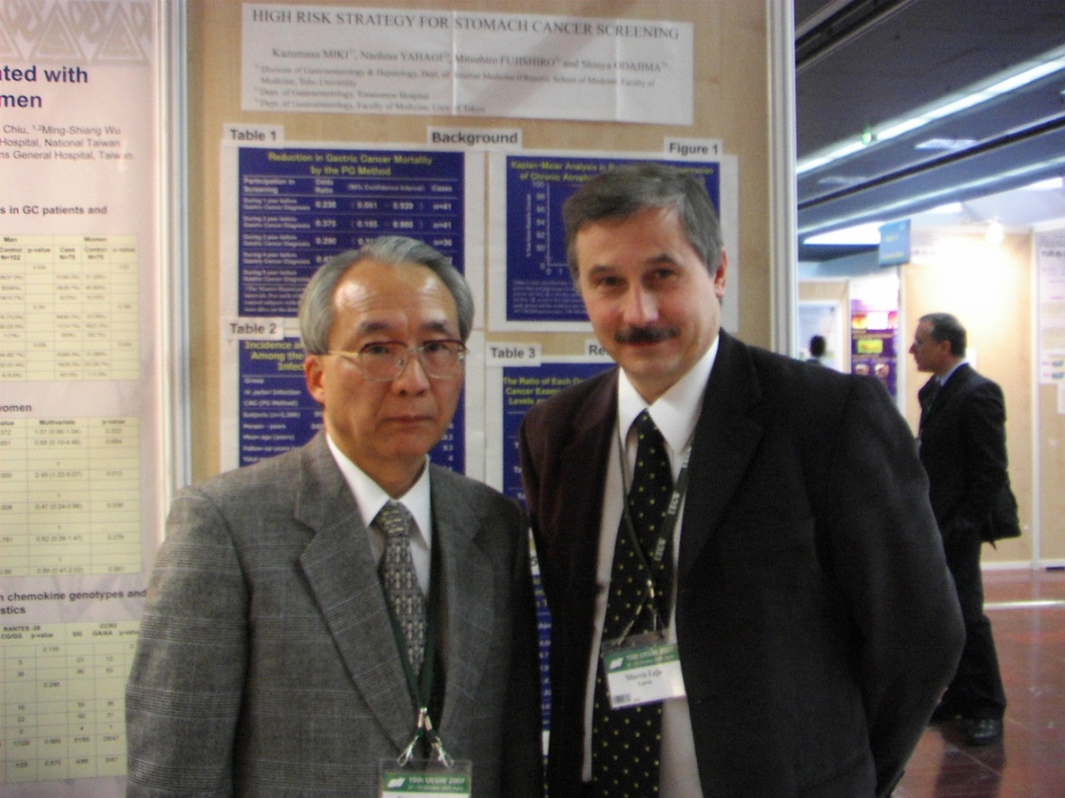
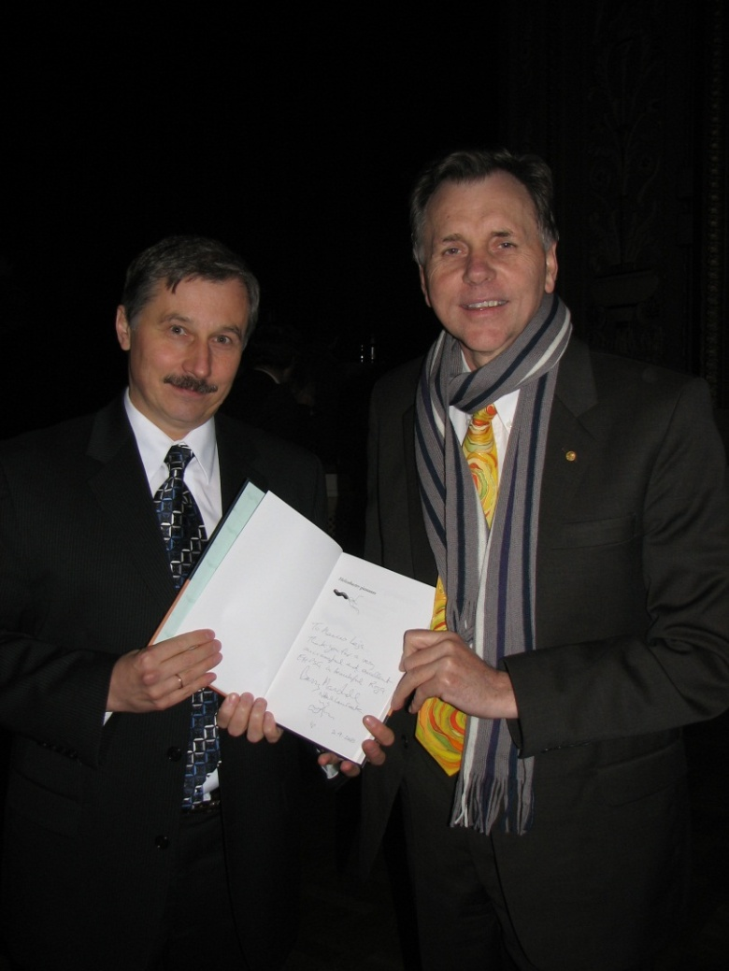
Izglītības un zinātnes daļa
Slimnīca,
kurā vēlas strādāt
Prof. K.Miki (Japānas pepsinogēnu izpētes asociācijas vadītājs) un asoc.prof. M.Leja UEGW kongresa laikā 2007.gadā
Nobela prēmijas laureāts B.Maršals Rīgā 2008. gadā, dāvinot savu grāmatu

Slide 32
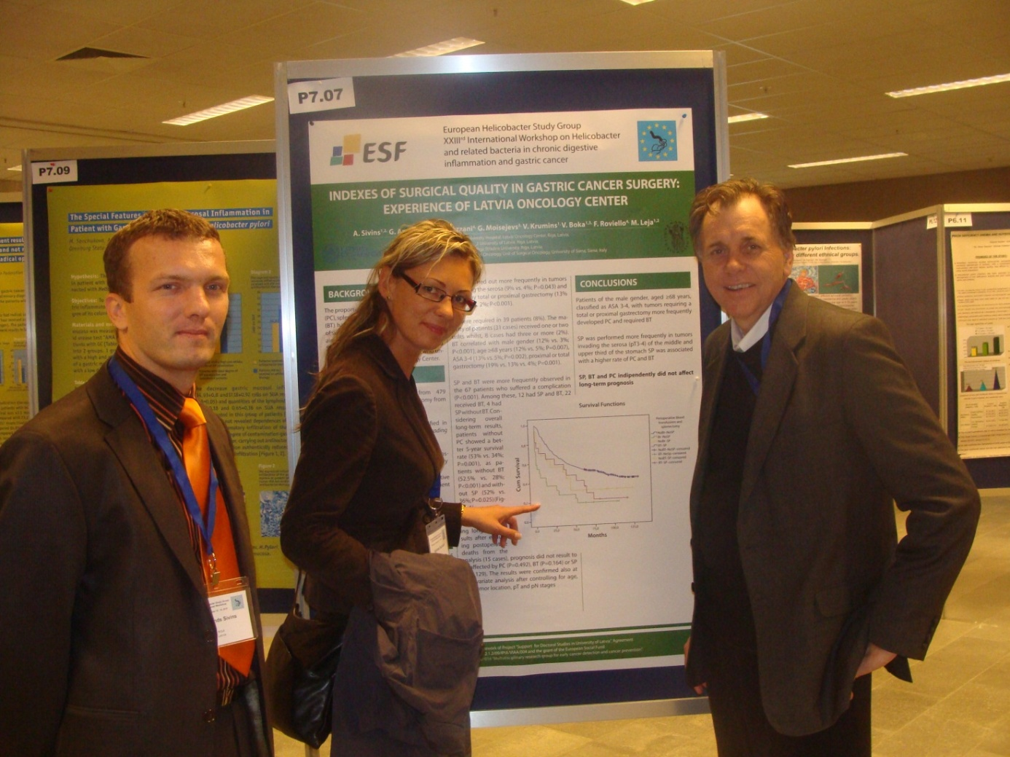
Izglītības un zinātnes daļa
Slimnīca,
kurā vēlas strādāt
Nobela prēmijas laureāts B.Maršals kopā ar doktorantiem A.Sudrabu un A.Sīviņu pie stenda ziņojuma

Slide 33
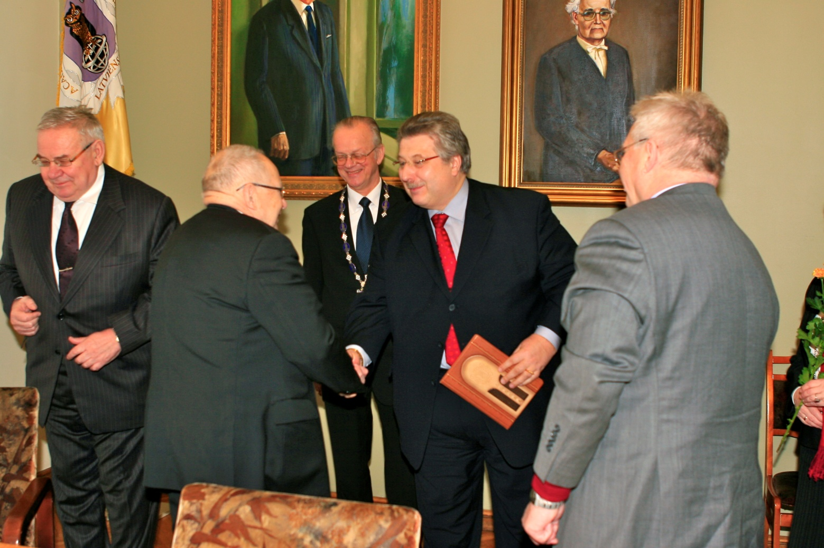
Izglītības un zinātnes daļa
Slimnīca,
kurā vēlas strādāt
Akadēmiķis J. Stradiņš apsveic profesoru A. Lejnieku ar LZA korespondētājlocekļa nosaukuma saņemšanu.

Slide 34
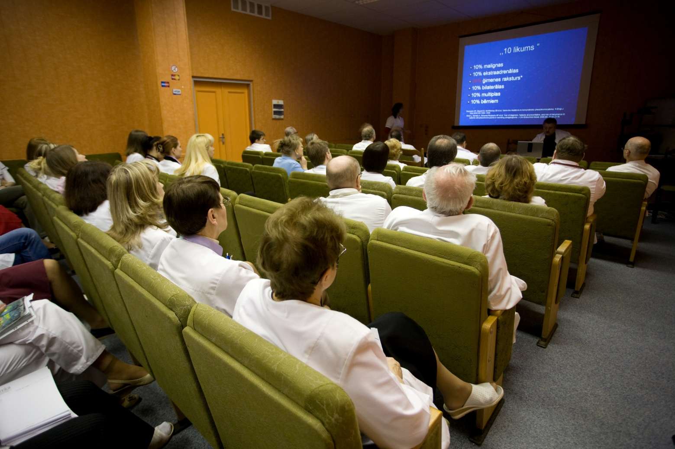
Izglītības un zinātnes daļa
Slimnīca,
kurā vēlas strādāt

Slide 35

Izglītības un zinātnes daļa
Slimnīca,
kurā vēlas strādāt

Slide 36
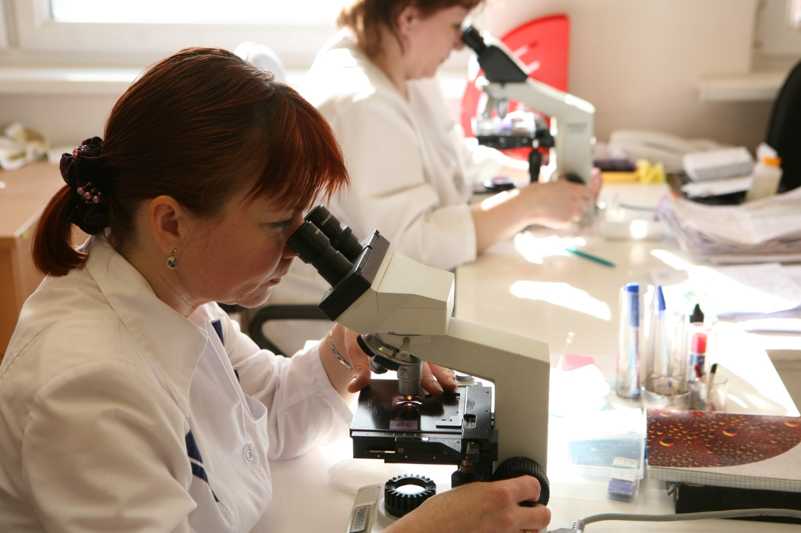
Izglītības un zinātnes daļa
Slimnīca,
kurā vēlas strādāt

Slide 37
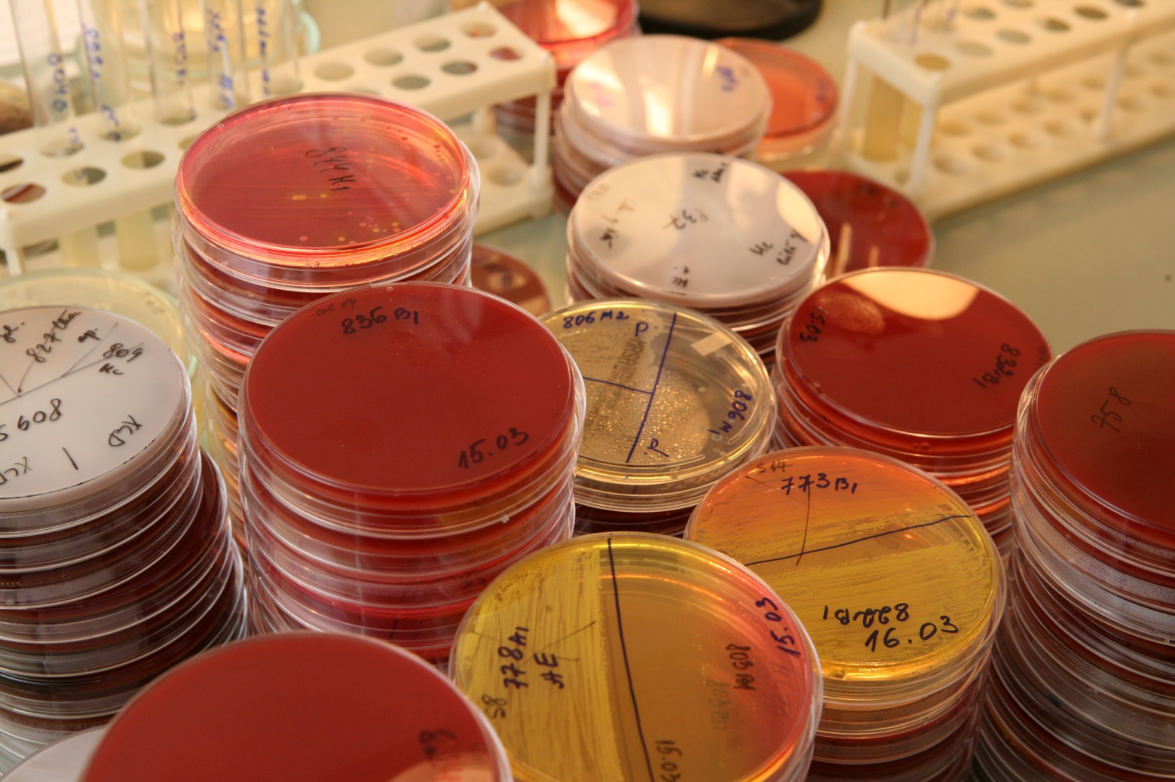
Izglītības un zinātnes daļa
Slimnīca,
kurā vēlas strādāt

Slide 38
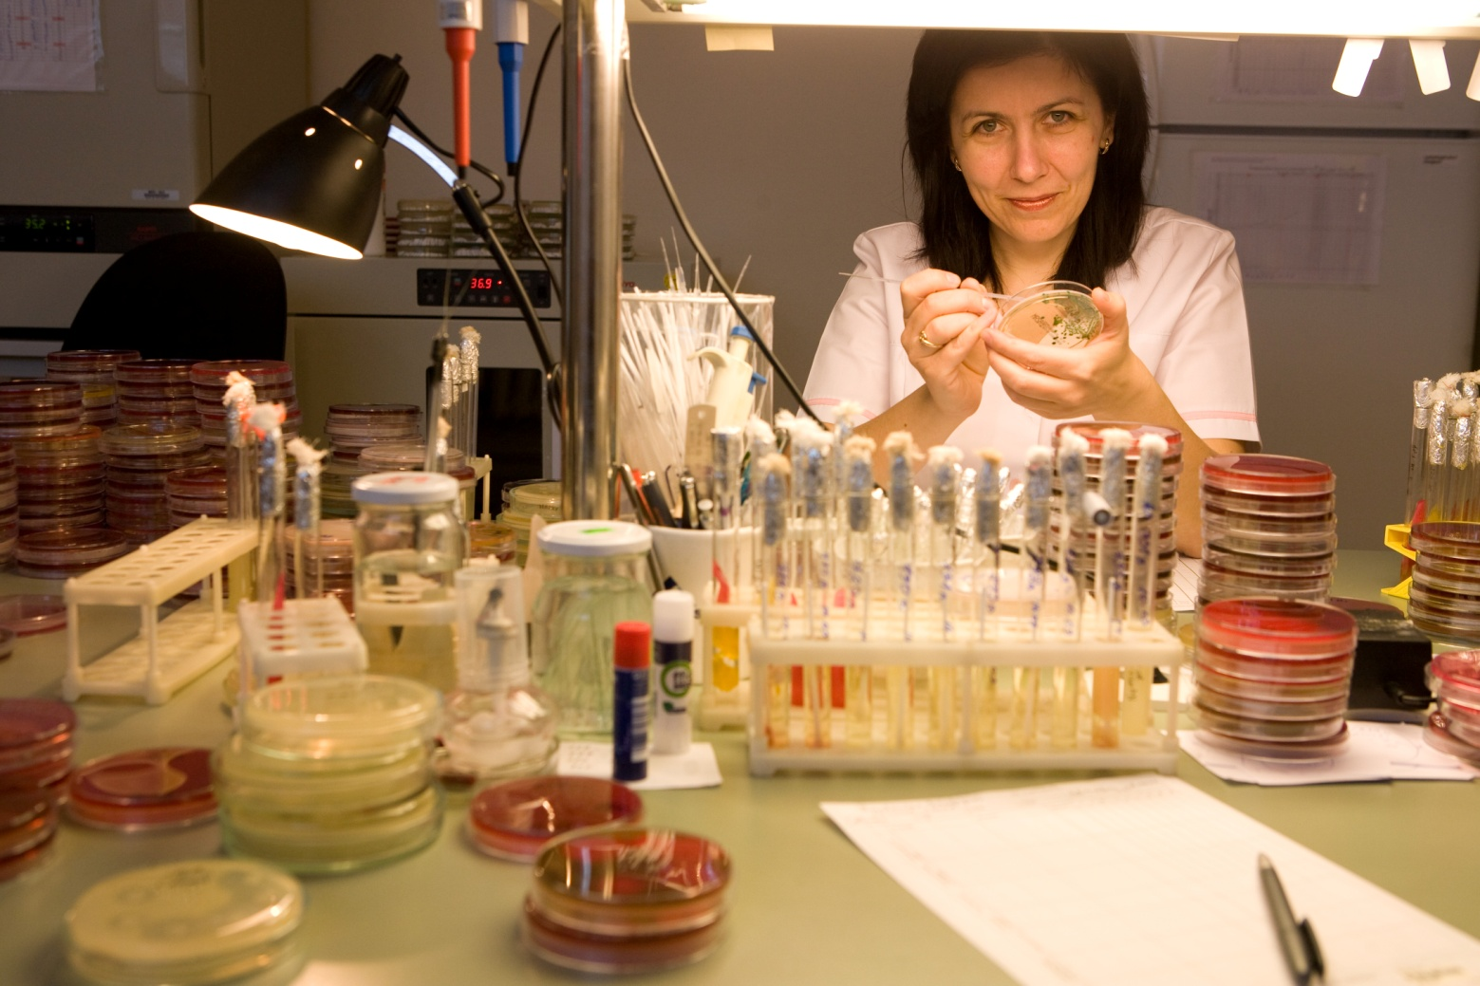
Izglītības un zinātnes daļa
Slimnīca,
kurā vēlas strādāt

Slide 39
Paldies par uzmanību!
Slimnīca,
kurā vēlas strādāt

